Slide 1
আজকের পাঠে সবাইকে
শুভেচ্ছা

Slide 2
পরিচিতি
নার্গিস আক্তার
সহকারি শিক্ষক
ফজু খলিফা কান্দি সরকারি প্রাঃ বিদ্যালয়।
শিবচর, মাদারিপুর।
nargisat1981@gmail.com
বিষয়: প্রাথমিক বিজ্ঞান
শ্রেণি: চতুর্থ
অধ্যায়: ২ উদ্ভিদ ও প্রাণী
পাঠ- পরিবেশে উদ্ভিদ
সময়: ৪৫ মিনিট

Slide 3
শিখনফল
এই পাঠ শেষে শিক্ষার্থীরা-
২.১.১ বিভিন্ন উদ্ভিদ বিভিন্ন পরিবেশে জন্মায় তা বর্ণনা করতে পারবে ।
২.১.৫ বিভিন্ন উদ্ভিদের বিভিন্ন পরিবেশ প্রয়োজন তা বলতে পারবে ।
২.১.৬ বিভিন্ন পরিবেশে যে সকল উদ্ভিদ জন্মে সেগুলো শনাক্ত করতে পারবে।

Slide 4
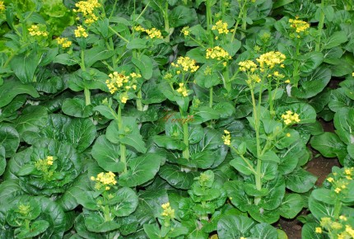
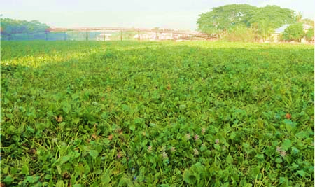
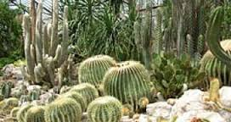
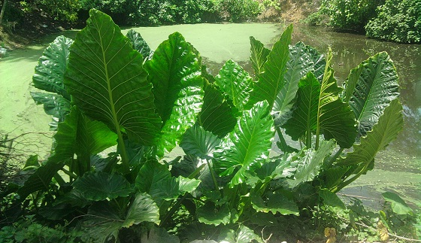
আমাদের নিকট পরিবেশে এমন অনেক ধরনের উদ্ভিদ আমরা দেখতে পাই
বিভিন্ন ধরনের উদ্ভিদ
ছবিতে কী দেখতে পাচ্ছ ?

Slide 5
আজ আমরা পড়ব
পরিবেশে উদ্ভিদ

Slide 6
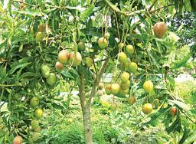
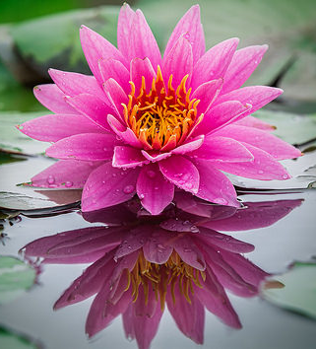
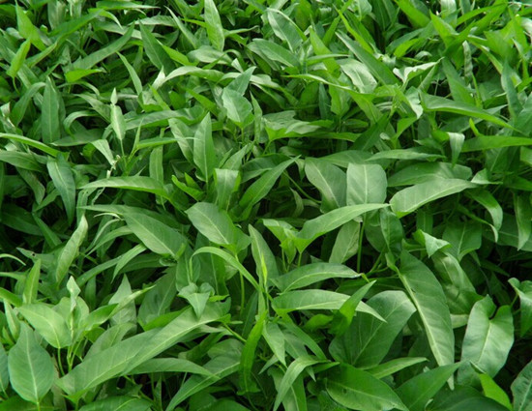
আমগাছ
শাপলা
কলমিশাক
উদ্ভিদ বিভিন্ন স্থানে জন্মে।
আবার কিছু উদ্ভিদ মাটি ও পানি উভয় পরিবেশেই জন্মে।
কিছু উদ্ভিদ মাটিতে কিছু উদ্ভিদ পানিতে জন্মে।
উদ্ভিদ যে স্থানে জন্মে সেটাই উদ্ভিদের আবাসস্থল।
ছবিগুলো দেখ
আবাসস্থল কী?

Slide 7
একক কাজ
১। উদ্ভিদের আবাসস্থল কী?
উত্তরঃ উদ্ভিদ যে স্থানে জন্মে সেটাই উদ্ভিদের আবাসস্থল।

Slide 8
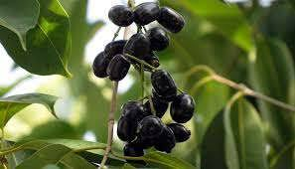
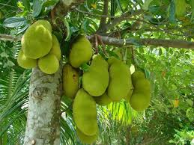
উদ্ভিদের আবাসস্থল
এই উদ্ভিদ প্রখর সূর্যের আলোযুক্ত স্থানে জন্মে
এই উদ্ভিদগুলো কেমন জায়গায় জন্মে ?

Slide 9
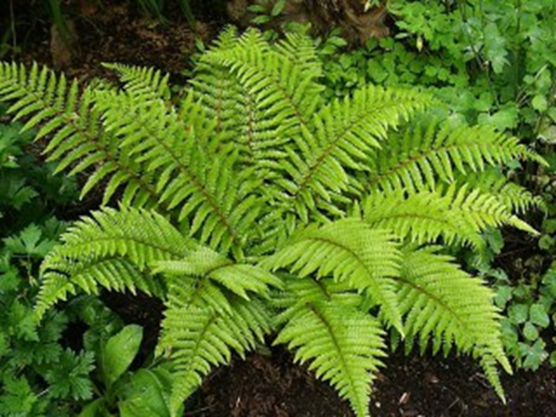
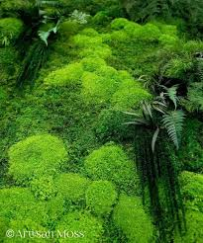
উদ্ভিদের আবাসস্থল
মস
ফার্ণ
এই জাতীয় উদ্ভিদ কোথায় জন্মে ?
মস ও ফার্ণ জাতীয় উদ্ভিদ ছায়াযুক্ত , স্যাঁতস্যাঁতে শীতল স্থানে জন্মে।

Slide 10
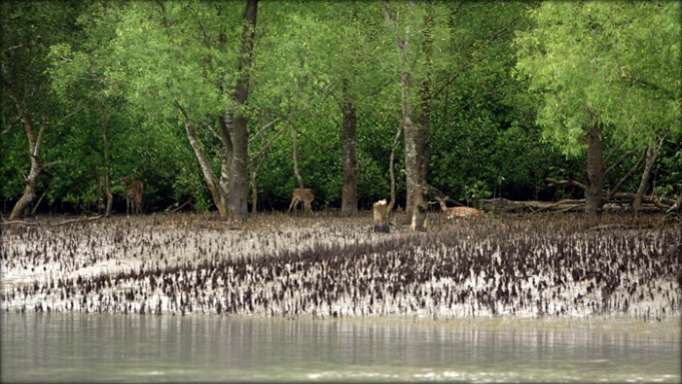
জোড়ায় কাজ
নিচের চিত্রে দেখানো পরিবেশের উদ্ভিদের ২টি বৈশিষ্ট্য লিখ ।

Slide 11
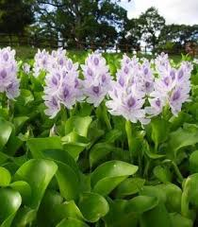
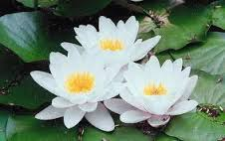
উদ্ভিদের আবাসস্থল
আবার কোনো কোনো উদ্ভিদ পানিতে জন্মে। যেমন-কচুরিপানা ও শাপলা ।

Slide 12
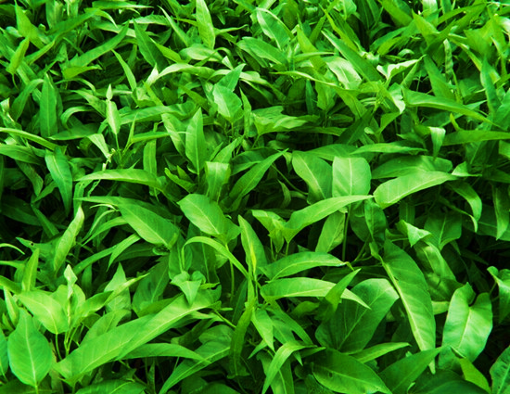
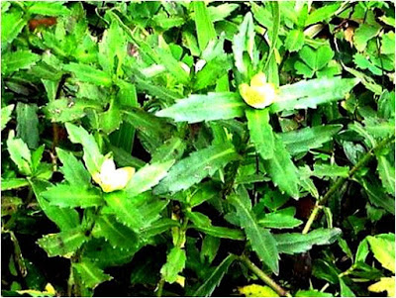
উদ্ভিদের আবাসস্থল
কলমি
হেলেঞ্চা
কলমি , হেলেঞ্চা ইত্যাদি উদ্ভিদ মাটি এবং পানি উভয় পরিবেশেই জন্মাতে পারে।
এই জাতীয় উদ্ভিদ কোথায় জন্মে ?

Slide 13
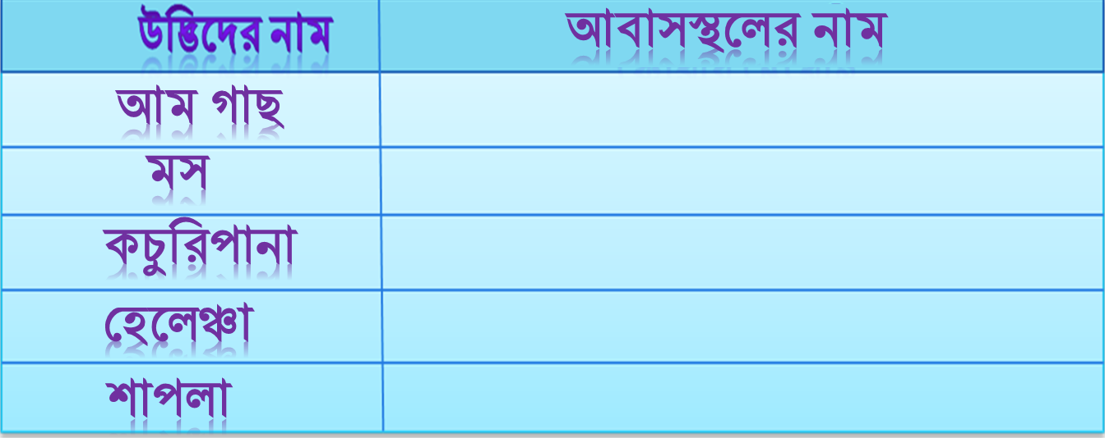
দলগত কাজ
তোমার খাতায় নিচের ছকের মতো একটি ছক তৈরি করে ছকটি পূরণ কর।

Slide 14
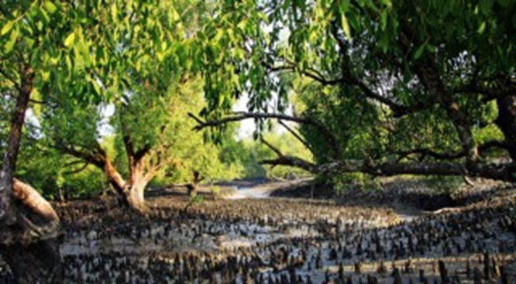
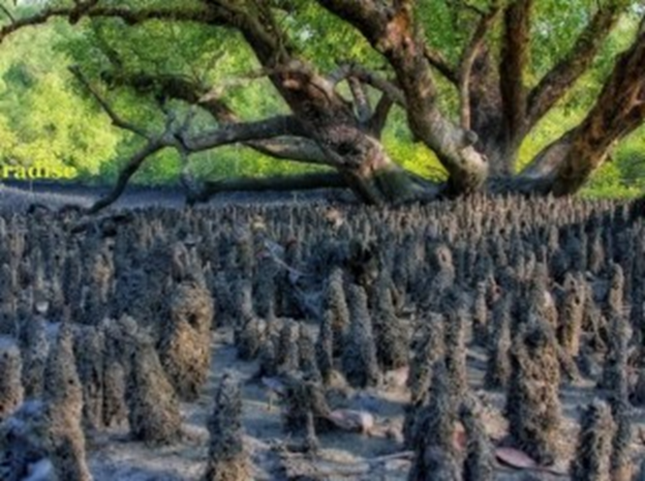
উদ্ভিদের আবাসস্থল
শ্বাসমূল
এই পরিবেশে যে সকল উদ্ভিদ জন্মে তা অন্যান্য অঞ্চল থেকে ভিন্ন।
শ্বাস গ্রহণের জন্য এসকল উদ্ভিদের শ্বাসমূল রয়েছে।
এগুলো লবণাক্ত মাটিতে জন্মে।
ছবিগুলো দেখ
এই উদ্ভিদগুলো তোমাদের পরিচিত উদ্ভিদ না।
সুন্দরবন হলো এমন একটি লবণাক্ত মাটির পরিবেশ।

Slide 15
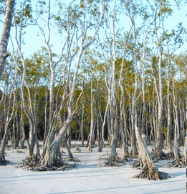
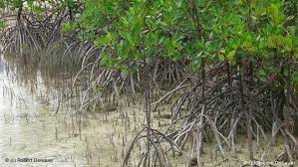
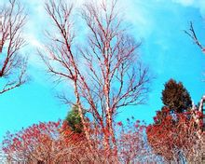
সুন্দরী
গরান
কেওড়া
সুন্দরী, গরান, কেওড়া লবণাক্ত অঞ্চলের উদ্ভিদ

Slide 16
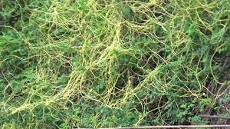
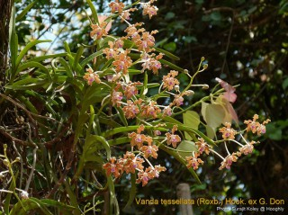
উদ্ভিদের আবাসস্থল
স্বর্ণলতা,
রাস্না
কোনো কোনো উদ্ভিদ আবার বড় উদ্ভিদের উপর জন্মে। যেমন- স্বর্ণলতা, রাস্না

Slide 17
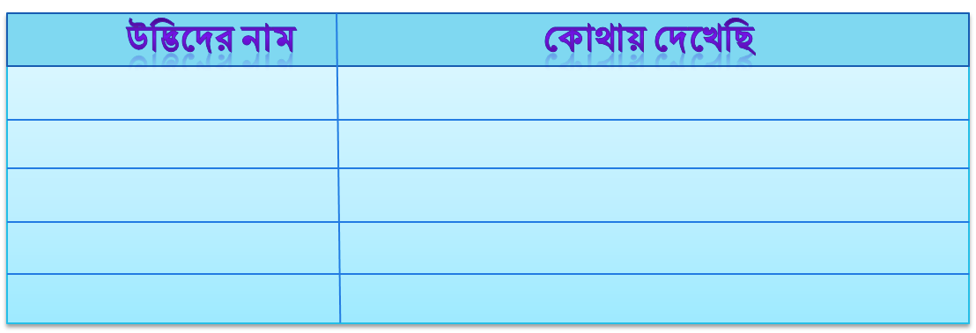
প্রশ্ন: উদ্ভিদ কোথায় কোথায় জন্মে ?
দলগত কাজ
কাজ:
উদ্ভিদ কোথায় জন্মে ?
তোমার খাতায় নিচের ছকের মতো একটি ছক তৈরি কর এবং নিচের ছবিগুলো পর্যবেক্ষণ করে ছকটি পূরণ কর।।
কী করতে হবে :
3. কাজটি নিয়ে সহপাঠীদের সাথে আলোচনা কর।

Slide 18
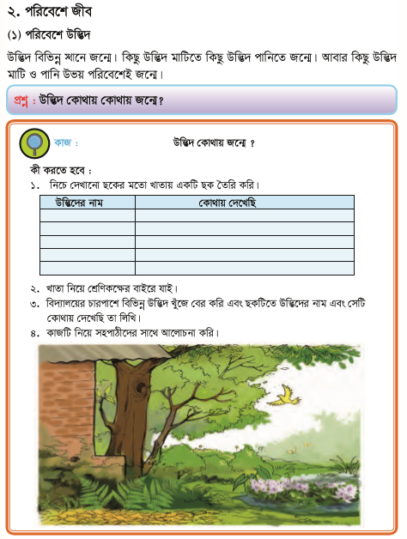
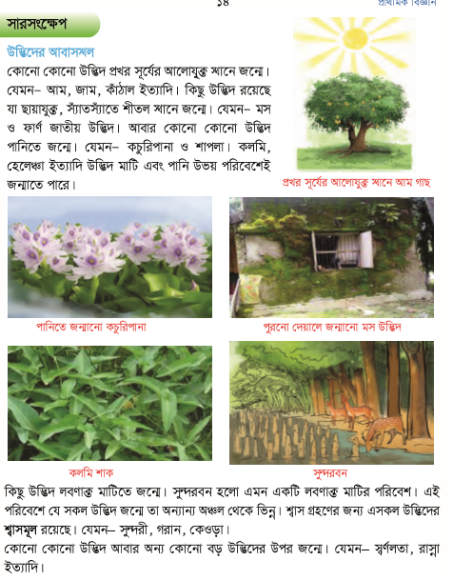
বইয়ের সাথে সংযোগ স্থাপন

Slide 19
মূল্যায়ন
আবাসস্থল বলতে কী বোঝায় ?
উদ্ভিদের আবাসস্থল কী কী ?
শ্বাসমূলযুক্ত উদ্ভিদ কী ধরনের পরিবেশে জন্মায় ? এ জাতীয় উদ্ভিদের তিনটি নাম লিখ।

Slide 20
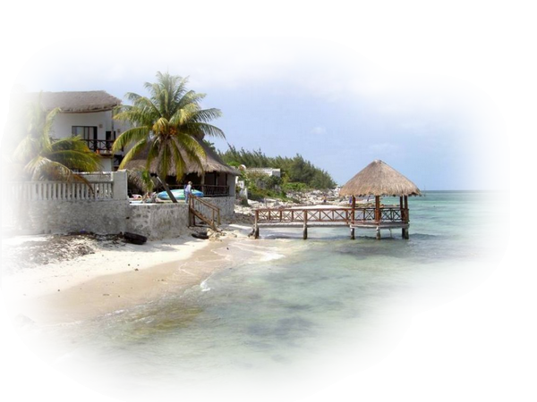
বাড়ির কাজ
তোমার নিকট পরিবেশ থেকে ৪টি ভিন্ন আবাসস্থলের
উদ্ভিদের বৈশিষ্ট্য লিখে আনবে।

Slide 21
ধন্যবাদ

